Slide 1

Clase 5
El rol del ingeniero en el contexto ambiental
El software no es inmaterial: pesa, consume agua y termina en basura
1

Slide 2
Agenda de hoy (90 min)
La misma estructura de las 16 sesiones. El reloj de pared de su grupo está en el calendario del curso.
00:00–00:10 · 10 min
00:10–00:55 · 45 min
00:55–01:12 · 17 min
01:12–01:27 · 15 min
01:27–01:30 · 3 min
Pregunta de entrada en el muro mientras se conectan
Teoría — huella material, centros de datos, RAEE y matriz eléctrica colombiana
Práctica en equipos (opcional · la guía está en la carpeta de la clase)
Socialización de la práctica, si se hizo
Una idea, la tarea y los enlaces en el chat
Solo el bloque de esta clase · 120 min
2

Slide 3
Objetivos de la sesión
– Nombrar las cuatro etapas de la huella material de un sistema de software: fabricación, uso, red y fin de vida.
– Explicar qué mide el PUE de un centro de datos y por qué el enfriamiento cambia la cuenta.
– Relacionar una decisión de diseño con un efecto ambiental medible.
– Nombrar la norma colombiana de residuos electrónicos y qué obliga.
3

Slide 4
Pregunta de entrada
¿Dónde está «la nube»? Y más incómodo: ¿cuánta agua se bebió su última consulta a un asistente de IA?
La nube es un edificio con servidores, electricidad y un sistema de enfriamiento.
Hoy le ponemos materia, energía y residuos a algo que parece que no tiene ninguna.
4
Notes:
LA PREGUNTA DE ENTRADA: DARLE MATERIA A ALGO QUE PARECE NO TENERLA
«¿Dónde está la nube?» funciona porque casi nadie ha visto un centro de datos y porque la metáfora está diseñada para que no se piense en el edificio. La segunda parte —cuánta agua se bebió una consulta a un asistente de IA— incomoda a propósito y hay que manejarla con cuidado: la respuesta honesta es que depende del centro de datos, del modelo, del clima y del año, y que las cifras que circulan varían por órdenes de magnitud. Eso no debilita la clase: es la clase. El objetivo no es que se lleven un número, es que entiendan que hay agua y electricidad detrás de algo que se siente inmaterial, y que quien afirme un número tiene que decir de dónde salió.
Recoja las respuestas en el muro y no las corrija. En el minuto 20, al llegar al PUE y al enfriamiento, vuelva al muro: alguien va a haber escrito «en internet» o «en un servidor», y ahí se muestra que el servidor está en un edificio que consume tanto en enfriarse como en computar.

Slide 5
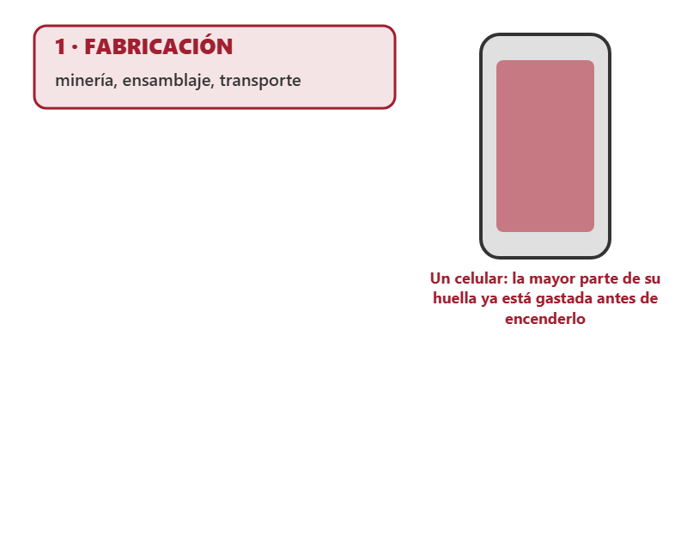
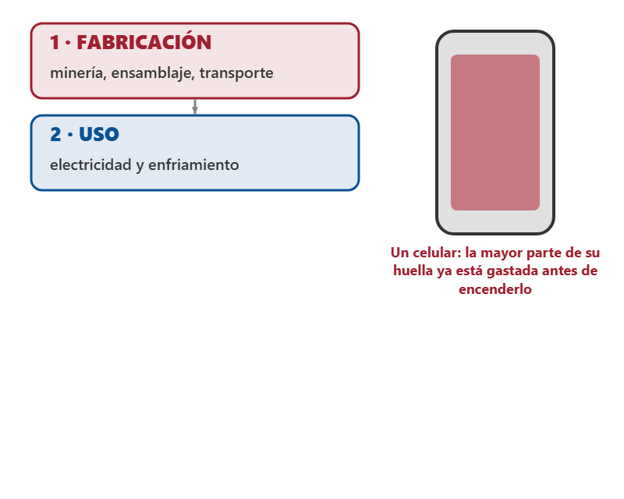
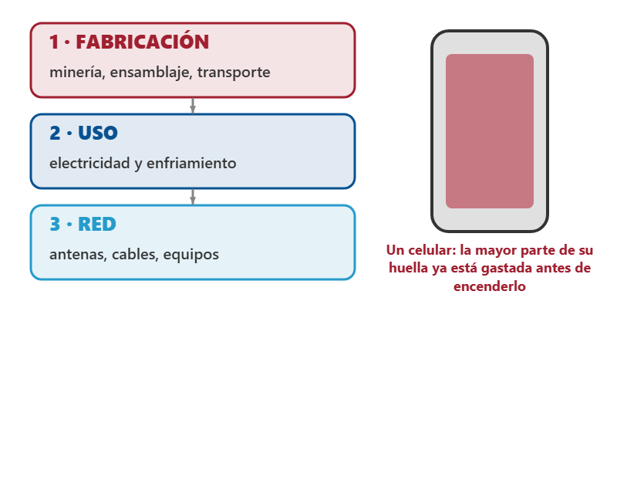
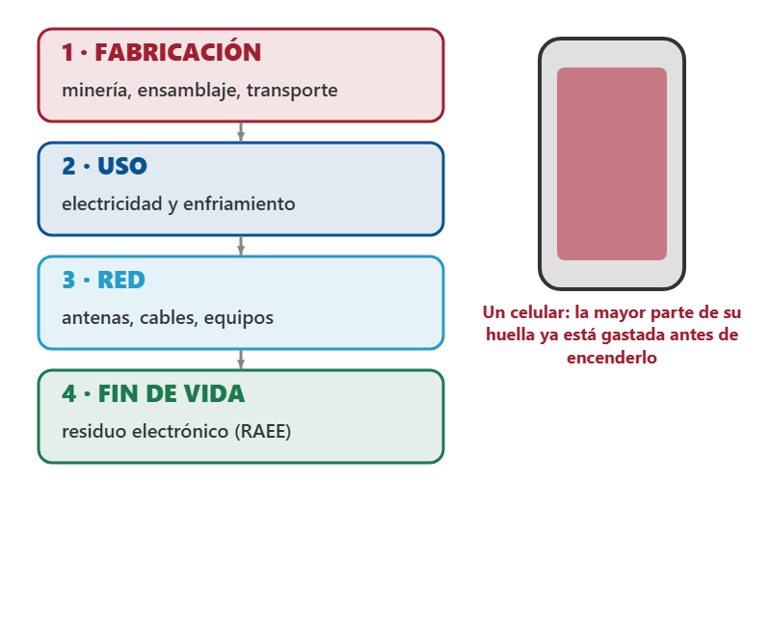
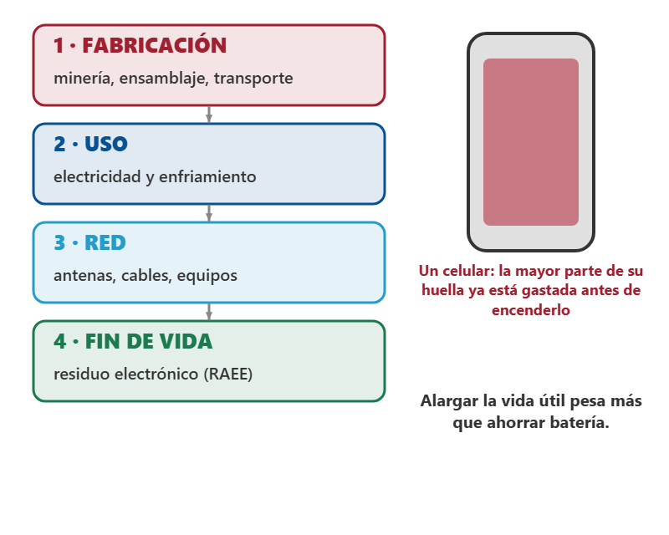
Las cuatro etapas de la huella de un sistema
«Software» y «nube» son palabras que suenan inmateriales. Las cuatro etapas son materia, energía y residuo — y la etapa 1 cambia la recomendación: alargar la vida útil pesa más que ahorrar batería
– FABRICACIÓN: Minería, ensamblaje y transporte de dispositivos y servidores.
– USO: Electricidad del dispositivo, del servidor y del enfriamiento del centro de datos
– RED: Cada byte viaja por antenas, cables y equipos que consumen
– FIN DE VIDA: Residuo electrónico (RAEE): metales, plásticos y sustancias peligrosas
Clic para avanzar la animación
5
Notes:
LAS CUATRO ETAPAS Y POR QUÉ LA FABRICACIÓN CAMBIA LA RECOMENDACIÓN
La huella material de un sistema de software se reparte en cuatro etapas y conviene recorrerlas con un ejemplo único: una aplicación de citas médicas usada desde el celular.
Fabricación. El celular del paciente, el computador de la secretaria y los servidores donde corre el sistema tuvieron que ser fabricados: minería de metales —incluidos varios escasos y con extracción problemática—, ensamblaje y transporte. Este es el punto que más sorprende y el más importante para las decisiones: en muchos dispositivos personales la mayor parte de la huella de toda su vida ya está gastada cuando se enciende por primera vez. La consecuencia es contraintuitiva: optimizar el consumo de batería es útil, pero alargar la vida útil del aparato pesa mucho más, y eso depende de decisiones de software.
Uso. Electricidad del dispositivo, del servidor y —esto es lo que se olvida— del enfriamiento del centro de datos. Aquí entra el PUE.
Red. Cada byte que viaja pasa por antenas, cables, enrutadores y equipos que consumen. No es gratis y crece con el volumen: una pantalla que carga imágenes en tamaño original mil veces al día mueve un múltiplo de lo necesario.
Fin de vida. El aparato se vuelve residuo electrónico. Tiene metales recuperables y sustancias peligrosas, y cuando no se recoge formalmente se desarma a mano, quemando plásticos, con daño directo a las personas que lo hacen.
El punto pedagógico de la diapositiva es que las palabras «software» y «nube» están construidas para que uno no piense en nada de esto. Nombrar las cuatro etapas es lo que permite discutir el tema con seriedad.

Slide 6
Ejemplo: la huella de una app de citas en el celular
Las cuatro etapas, sobre algo que todos tienen en el bolsillo.
Fabricación
El celular ya gastó la mayor parte de su huella antes de encenderse: minería, ensamblaje, transporte.
1
Uso
Cada vez que se abre la app gasta batería, y el servidor que responde gasta electricidad.
2
Red
Cada foto y cada consulta viaja por antenas y cables que también consumen.
3
Fin de vida
Si la app deja de funcionar en celulares viejos, empuja a cambiar de celular: más residuo.
4
6
Notes:
La sorpresa es la fabricación: la mayor parte de la huella de un celular está gastada el día que se compra. Por eso la decisión ambiental más fuerte de software es que el celular dure más años.

Slide 7
Cuatro conceptos con nombre propio
PUE · Power Usage Effectiveness
Agua de enfriamiento
Energía total del centro de datos ÷ energía que llega a los servidores. 1.0 sería perfecto: todo va a computar. Un valor de 1.6 significa que por cada vatio de cómputo se gastan 0,6 en enfriar, iluminar y perder.
Muchos centros de datos se enfrían evaporando agua, porque es más barato que enfriar con electricidad. El costo se muda de la factura de luz a la cuenca de donde sale el agua, que suele estar donde vive gente.
RAEE · Residuos de aparatos eléctricos y electrónicos
Obsolescencia inducida por software
En Colombia los regula la Ley 1672 de 2013: obliga a los productores a tener sistemas de recolección y al usuario a entregar el aparato en esos puntos, no en la basura común. Contienen metales valiosos y sustancias peligrosas.
Cuando una nueva versión exige un dispositivo más nuevo, el software convierte en basura un aparato que funcionaba. Es una decisión de ingeniería con un resultado material medible en toneladas.
7
Notes:
PUE, AGUA, RAEE Y OBSOLESCENCIA: LOS CUATRO CONCEPTOS QUE HAY QUE DEJAR
PUE (Power Usage Effectiveness). Es la energía total que entra al centro de datos dividida por la energía que efectivamente llega a los servidores. Si fuera 1.0, todo lo que entra se usa en computar. Un PUE de 1.6 significa que por cada vatio de cómputo se gastan 0,6 en enfriar, iluminar y en pérdidas. Los centros de datos grandes y modernos operan bastante mejor que el promedio de las salas de servidores de empresa, que suelen estar en el rango de 1.5 a 1.6 según las encuestas del sector. La idea que hay que dejar no es el número exacto: es que una parte grande de la energía de un centro de datos no computa nada, y que existe una métrica con nombre para medirlo. Un ingeniero que sabe que el PUE existe puede preguntar por él.
El agua. Enfriar con evaporación de agua es más barato en electricidad que enfriar con máquinas, así que muchos centros de datos usan agua. Eso traslada el costo: baja la factura de luz y sube el consumo de una cuenca que normalmente abastece a población. Es un buen ejemplo de algo que el curso repite: optimizar una variable suele mover el problema a otra, y el ingeniero tiene que saber a cuál. Hay métricas para esto (WUE, litros por kilovatio-hora), y aquí también vale la advertencia de las cifras.
RAEE y la Ley 1672 de 2013. Es la norma colombiana que fija los lineamientos para la gestión de residuos de aparatos eléctricos y electrónicos. Lo que hay que poder decir: obliga a los productores a establecer sistemas de recolección y gestión, y establece el deber del usuario de entregar el aparato en esos puntos en vez de tirarlo a la basura común. Los informes globales de residuos electrónicos (Global E-waste Monitor, de UNITAR e ITU) reportan decenas de millones de toneladas al año y una tasa de recolección formal baja: el orden de magnitud es que la mayor parte no se recoge. Si un equipo cita una cifra exacta, exija la edición del informe y el año, porque cambia entre ediciones.
Obsolescencia inducida por software. Es el concepto que más les sirve porque está bajo su control profesional. Cuando una nueva versión de una aplicación —o de un sistema operativo— deja de funcionar en dispositivos que servían, el software convierte en basura un aparato que estaba bien. No hace falta discutir si hay intención: el efecto es material y medible. Y la contracara es una decisión concreta que un equipo de este curso puede tomar: sostener el soporte para dispositivos viejos, que además es lo correcto para el contexto de la universidad, donde muchos estudiantes trabajan con equipos de varios años.

Slide 8
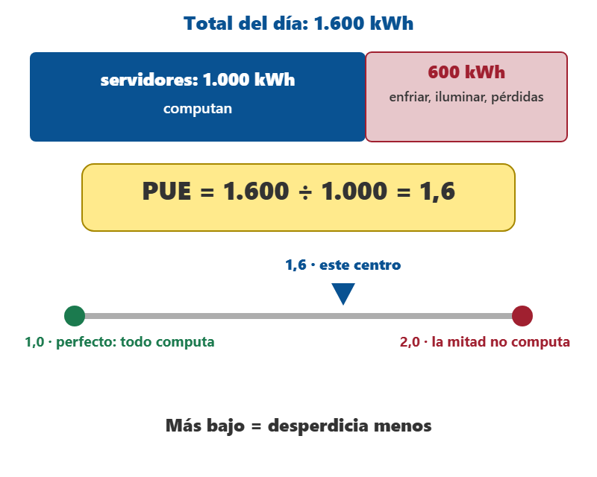
Ejemplo: el PUE de un centro de datos, con números
– Un centro de datos consume 1.600 kWh en un día.
– De esos, a los servidores —los que computan— llegan 1.000 kWh.
– PUE = 1.600 ÷ 1.000 = 1,6
– Los otros 600 kWh se van en enfriar, iluminar y en pérdidas. No computan nada.
8
Notes:
TEXTO COMPLETO DE LA LÁMINA (se proyecta resumido):
Un centro de datos consume 1.600 kWh en un día.
De esos, a los servidores —los que computan— llegan 1.000 kWh.
PUE = 1.600 ÷ 1.000 = 1,6
Los otros 600 kWh se van en enfriar, iluminar y en pérdidas. No computan nada.
Un PUE de 1,0 sería perfecto. Uno de 2,0 gasta la mitad de la energía en no computar.
Sirve para comparar: entre dos proveedores, el de PUE más bajo desperdicia menos.
No hace falta que memoricen el número. Lo que tiene que quedar es que una parte grande de la energía de un centro de datos no computa, y que hay una métrica con nombre para medirlo.

Slide 9


La misma función, dos decisiones
Ninguna de las cinco decisiones de la derecha es un sacrificio de calidad: son decisiones de ingeniería
Decisión cómoda para el equipo
Misma función, menos huella
– La app pide la ubicación cada 5 segundos.
– Cada pantalla trae imágenes en tamaño original.
– El reporte se recalcula completo en cada consulta.
– La versión nueva solo corre en dispositivos de los últimos 3 años.
– «Le metemos IA» a una función que resolvía un «if».
– Cada 5 minutos, o cuando el usuario se mueve. Batería y red.
– Imágenes ajustadas al tamaño real. Menos bytes por la red.
– Se guarda el resultado y se recalcula al cambiar. Menos cómputo.
– Se sostiene el soporte para dispositivos viejos. Menos RAEE.
– Se usa el «if». La IA cuesta energía en cada llamada.
9
Notes:
DE LA CONCIENCIA A LA DECISIÓN: LA DIAPOSITIVA QUE CONVIERTE EL TEMA EN INGENIERÍA
Esta es la diapositiva que salva la clase de volverse un discurso. Las cinco parejas son decisiones reales de diseño, y en las cinco la versión de la derecha cumple la misma función. Eso hay que decirlo explícitamente: no se está pidiendo sacrificar calidad por ambiente, se está pidiendo no desperdiciar.
La primera —pedir la ubicación cada cinco segundos o cada cinco minutos— es la más fácil de entender y toca batería y red a la vez. La tercera —guardar el resultado en vez de recalcular el reporte completo en cada consulta— es la que más sorprende, porque el estudiante todavía no tiene la intuición de que el cómputo cuesta energía; sirve para conectar con la sesión 7 y con la idea de que la eficiencia no es coquetería de programador. La cuarta —sostener dispositivos viejos— es la de mayor impacto real por lo dicho sobre la fabricación. Y la quinta es la más contemporánea y hay que decirla sin miedo: agregarle un asistente de IA a una función que resolvía una condición simple gasta energía en cada llamada, para siempre. Es una decisión de arquitectura, y hoy se toma con frecuencia por moda.
El método de cinco pasos es el del taller. El paso 2 —buscar lo que se repite— es el que enseña a estimar: lo que ocurre una vez no mueve la aguja, lo que ocurre mil veces al día sí. Y el paso 5 —definir un indicador medible— es el que separa una intención de una decisión de ingeniería. «Vamos a ser sostenibles» no se puede verificar; «vamos a mover menos de 200 KB por consulta» sí, y en la Clase 16 se puede mirar si se cumplió.

Slide 10
Ejemplo: cuánto ahorra una sola decisión
 | Cada 5 segundos | Cada 5 minutos
Pedidos de ubicación al día, por usuario | 17.280 | 288
Con 1.000 usuarios | 17.280.000 | 288.000
¿Cumple la función? | Sí | Sí
Batería y red | Mucho más gasto | 60 veces menos
Un día tiene 86.400 segundos. 86.400 ÷ 5 = 17.280. 86.400 ÷ 300 = 288. La misma app, la misma función, 60 veces menos pedidos.
10
Notes:
Haga la cuenta con ellos: un día tiene 86.400 segundos. Es la forma más rápida de que entiendan que una decisión de diseño pequeña se multiplica por todos los usuarios y todos los días.

Slide 11
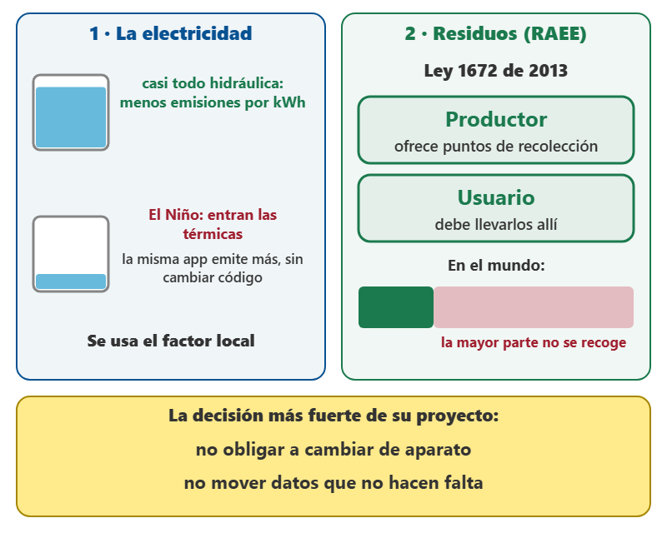
Colombia: dos datos locales que cambian el análisis
– La matriz eléctrica.
– Y su contracara.
– Residuos electrónicos. La Ley 1672 de 2013 fija los lineamientos de los RAEE en Colombia:
– Consecuencia práctica para su proyecto: la decisión ambiental más fuerte que puede tomar un equipo de este curso casi nunca es…
11
Notes:
TEXTO COMPLETO DE LA LÁMINA (se proyecta resumido):
La matriz eléctrica. Buena parte de la generación del país es hidráulica, así que un kilovatio-hora consumido en Colombia tiene menos emisiones asociadas que el mismo kilovatio en un país que quema carbón. Un análisis serio no copia cifras de emisiones de otro país: usa el factor local, que publica el operador del sistema (XM).
Y su contracara. Cuando llega el fenómeno de El Niño y baja el nivel de los embalses, entran las plantas térmicas y la misma aplicación pasa a emitir más sin cambiar una línea de código. La huella de un sistema no es un número fijo: depende de cuándo y dónde corre.
Residuos electrónicos. La Ley 1672 de 2013 fija los lineamientos de los RAEE en Colombia: el productor tiene que ofrecer puntos de recolección y el usuario tiene el deber de usarlos. Los informes internacionales (Global E-waste Monitor) muestran que la mayor parte del residuo electrónico del mundo no se recoge formalmente, y lo que no se recoge se desarma a mano, sin protección.
Consecuencia práctica para su proyecto: la decisión ambiental más fuerte que puede tomar un equipo de este curso casi nunca es «consumir menos batería». Es no obligar a cambiar de aparato y no mover datos que no hacen falta.
COLOMBIA, Y LA HONESTIDAD CON LAS CIFRAS
El dato local más útil es la composición de la matriz eléctrica. Una parte importante de la generación en Colombia es hidráulica, lo que significa que un kilovatio-hora consumido aquí tiene un factor de emisiones distinto —menor— que en un país con generación a carbón. La consecuencia metodológica es la que hay que enseñar: no se copian factores de emisión de otro país; se usa el factor local, y el operador del sistema (XM) publica datos de generación. Un equipo que cite una fuente colombiana en vez de un blog extranjero ya está haciendo ingeniería.
La contracara es igual de importante y menos conocida: cuando el fenómeno de El Niño reduce los aportes a los embalses, entran las plantas térmicas y el factor de emisiones del país sube. Es decir, la misma aplicación, sin cambiar una línea de código, emite más en un año seco. Eso enseña algo que vale para todo el curso: la huella de un sistema no es una propiedad del sistema, es una propiedad del sistema en su contexto.
La diapositiva de las trampas es la más importante para el rigor y conviene dedicarle tiempo real. Las cifras ambientales del sector digital son un campo donde circulan números espectaculares sin alcance definido: litros de agua por consulta a un modelo de lenguaje, gramos de CO₂ por búsqueda, porcentajes del consumo mundial de electricidad. Muchos provienen de estimaciones legítimas pero con supuestos muy específicos, y se citan luego como hechos universales. La regla del curso a partir de hoy es simple y se aplica en la rúbrica: cifra con fuente, año y alcance, o no va. Y hay que decir en voz alta lo que sí se puede afirmar sin exagerar: que la huella existe, que tiene cuatro etapas, que se puede reducir con decisiones de diseño y que casi nadie la mide. Con eso alcanza para trabajar con seriedad, y es mucho más defendible que un número impresionante mal citado.
Sobre la comparación «lo digital contra el papel»: alguien la va a proponer y la respuesta correcta es que depende del número de usos y de si obliga a comprar dispositivos. Un documento leído una vez en un computador nuevo no gana contra una hoja; el mismo documento leído por trescientas personas en aparatos que ya existen, sí. La lección es que comparar sin decir qué se comparó no es un argumento.

Slide 12
Cómo se estima una huella sin ser experto
El paso 5 es el que distingue una intención ambiental de una decisión de ingeniería
1 · Dibuje el recorrido
Dispositivo → red → servidor → almacenamiento. Todo lo que se prende para que el sistema funcione.
1
2 · Cuente lo que se repite
Lo que pasa una vez no importa; lo que pasa mil veces al día sí. Busque el bucle.
2
3 · Marque la etapa más pesada
Con una sola. No hace falta un número exacto: hace falta saber dónde apretar.
3
4 · Proponga dos decisiones
Concretas y de diseño, no de comportamiento del usuario.
4
5 · Defina un indicador
Algo que se pueda medir al final: bytes por consulta, consultas por día, años de vida útil soportados.
5
12
Notes:
DE LA CONCIENCIA A LA DECISIÓN: LA DIAPOSITIVA QUE CONVIERTE EL TEMA EN INGENIERÍA
Esta es la diapositiva que salva la clase de volverse un discurso. Las cinco parejas son decisiones reales de diseño, y en las cinco la versión de la derecha cumple la misma función. Eso hay que decirlo explícitamente: no se está pidiendo sacrificar calidad por ambiente, se está pidiendo no desperdiciar.
La primera —pedir la ubicación cada cinco segundos o cada cinco minutos— es la más fácil de entender y toca batería y red a la vez. La tercera —guardar el resultado en vez de recalcular el reporte completo en cada consulta— es la que más sorprende, porque el estudiante todavía no tiene la intuición de que el cómputo cuesta energía; sirve para conectar con la sesión 7 y con la idea de que la eficiencia no es coquetería de programador. La cuarta —sostener dispositivos viejos— es la de mayor impacto real por lo dicho sobre la fabricación. Y la quinta es la más contemporánea y hay que decirla sin miedo: agregarle un asistente de IA a una función que resolvía una condición simple gasta energía en cada llamada, para siempre. Es una decisión de arquitectura, y hoy se toma con frecuencia por moda.
El método de cinco pasos es el del taller. El paso 2 —buscar lo que se repite— es el que enseña a estimar: lo que ocurre una vez no mueve la aguja, lo que ocurre mil veces al día sí. Y el paso 5 —definir un indicador medible— es el que separa una intención de una decisión de ingeniería. «Vamos a ser sostenibles» no se puede verificar; «vamos a mover menos de 200 KB por consulta» sí, y en la Clase 16 se puede mirar si se cumplió.

Slide 13
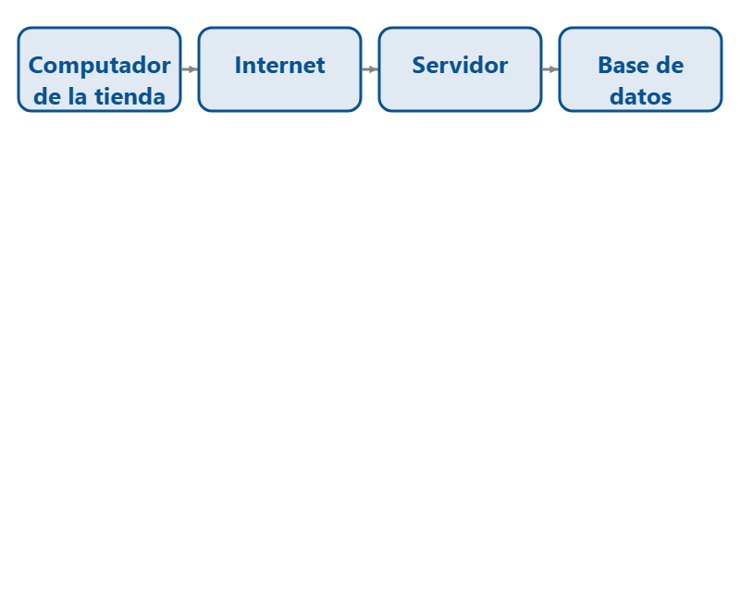
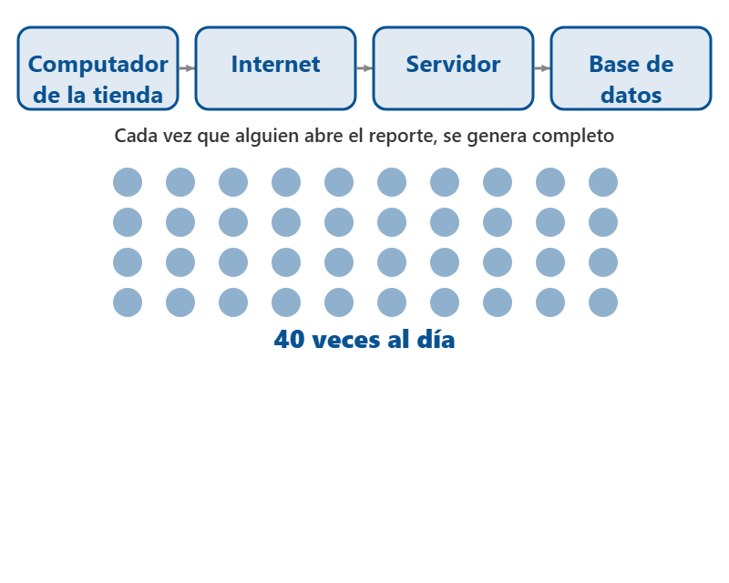
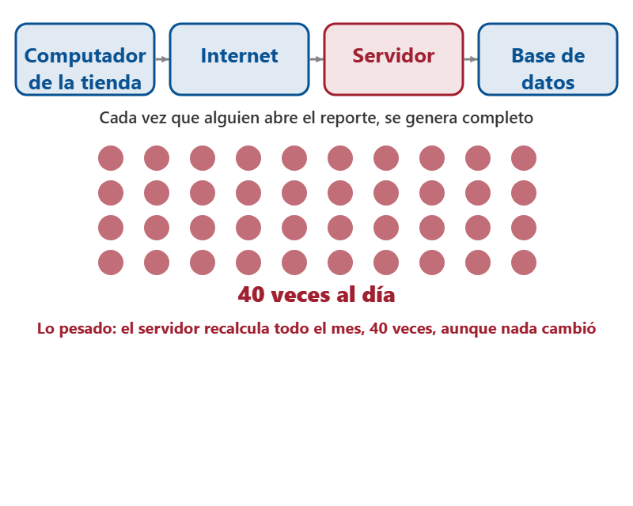
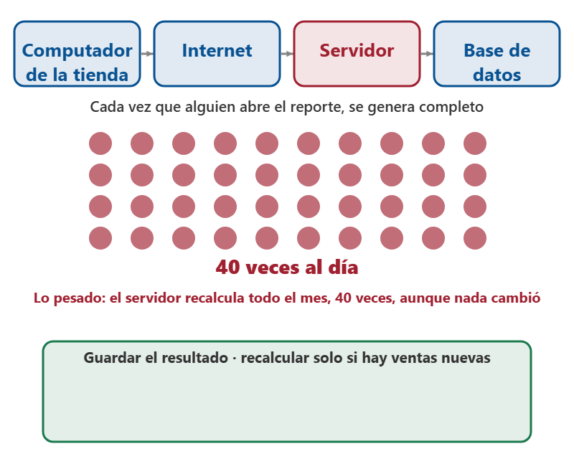
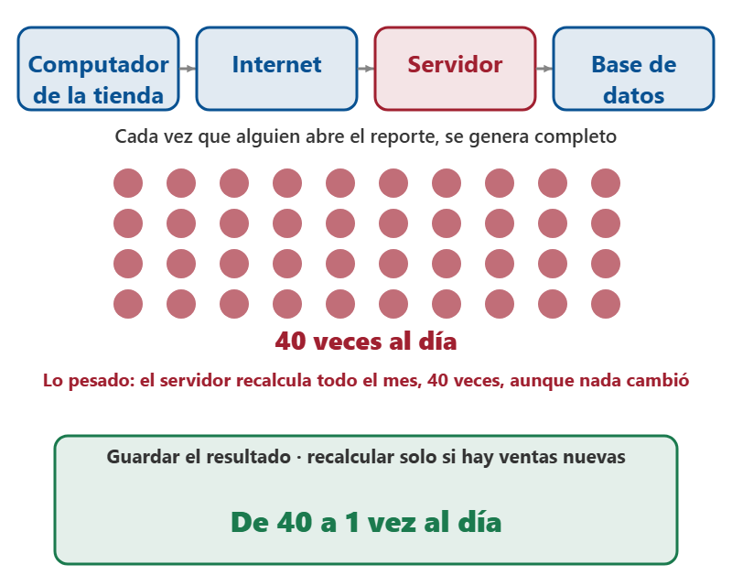
Ejemplo resuelto: el reporte diario de una tienda
Los cinco pasos sobre un caso pequeño, sin un solo cálculo difícil.
– 1 · El recorrido: Computador de la tienda → internet → servidor → base de datos.
– 2 · Lo que se repite: El reporte se genera completo cada vez que alguien lo abre: 40 veces al día.
– 3 · La etapa más pesada: El servidor: recalcula todo el mes, 40 veces, aunque nada cambió.
– 4 · Dos decisiones: Guardar el resultado y recalcular solo si hay ventas nuevas. Abrir solo el día, no el mes.
Clic para avanzar la animación
13
Notes:
El paso 5 es el que convierte la conciencia en ingeniería: un indicador que se puede medir al final del semestre. Sin indicador, la mejora es una opinión.

Slide 14
Dos trampas de esta clase
Atención
Las cifras ambientales son el terreno favorito de la invención. Circulan números de litros de agua por consulta y de gramos de CO₂ por búsqueda que cambian por órdenes de magnitud entre fuentes, y muchos se citan sin decir de qué sistema ni de qué año son. Hoy toda cifra va con fuente, año y alcance — o no va.
Aclaración
«Lo digital contamina menos que el papel» no es una respuesta. A veces sí y a veces no: depende del número de usos, del dispositivo y de si obliga a comprar aparatos nuevos. Comparar sirve solo si se dice qué se comparó.
Info
Lo que sí se puede afirmar sin exagerar: que la huella existe, que tiene cuatro etapas, que se puede reducir con decisiones de diseño y que casi nadie la mide. Eso alcanza para trabajar con rigor en primer semestre.
14
Notes:
COLOMBIA, Y LA HONESTIDAD CON LAS CIFRAS
El dato local más útil es la composición de la matriz eléctrica. Una parte importante de la generación en Colombia es hidráulica, lo que significa que un kilovatio-hora consumido aquí tiene un factor de emisiones distinto —menor— que en un país con generación a carbón. La consecuencia metodológica es la que hay que enseñar: no se copian factores de emisión de otro país; se usa el factor local, y el operador del sistema (XM) publica datos de generación. Un equipo que cite una fuente colombiana en vez de un blog extranjero ya está haciendo ingeniería.
La contracara es igual de importante y menos conocida: cuando el fenómeno de El Niño reduce los aportes a los embalses, entran las plantas térmicas y el factor de emisiones del país sube. Es decir, la misma aplicación, sin cambiar una línea de código, emite más en un año seco. Eso enseña algo que vale para todo el curso: la huella de un sistema no es una propiedad del sistema, es una propiedad del sistema en su contexto.
La diapositiva de las trampas es la más importante para el rigor y conviene dedicarle tiempo real. Las cifras ambientales del sector digital son un campo donde circulan números espectaculares sin alcance definido: litros de agua por consulta a un modelo de lenguaje, gramos de CO₂ por búsqueda, porcentajes del consumo mundial de electricidad. Muchos provienen de estimaciones legítimas pero con supuestos muy específicos, y se citan luego como hechos universales. La regla del curso a partir de hoy es simple y se aplica en la rúbrica: cifra con fuente, año y alcance, o no va. Y hay que decir en voz alta lo que sí se puede afirmar sin exagerar: que la huella existe, que tiene cuatro etapas, que se puede reducir con decisiones de diseño y que casi nadie la mide. Con eso alcanza para trabajar con seriedad, y es mucho más defendible que un número impresionante mal citado.
Sobre la comparación «lo digital contra el papel»: alguien la va a proponer y la respuesta correcta es que depende del número de usos y de si obliga a comprar dispositivos. Un documento leído una vez en un computador nuevo no gana contra una hoja; el mismo documento leído por trescientas personas en aparatos que ya existen, sí. La lección es que comparar sin decir qué se comparó no es un argumento.

Slide 15

Nos vemos en la sesión 6 — cierra el corte 1
El rol del ingeniero en el contexto ambiental · Clase 5
FI300101 · UNIAJC · Ingeniería de Sistemas
El software no es inmaterial: pesa, consume y termina en basura

